Slide 1
Mogelijkheden om een bestaande montering te upgraden naar Goto

Slide 2
Benodigdheden om Goto mogelijk te maken
Het zal altijd betekenen dat de uur- en declinatie-as van een montering voorzien moet worden van motoren die je kunt aansturen om bepaalde omwentelingen of delen daarvan te laten uitvoeren.
Motoren waarmee dat mogelijk is zijn servo- of stappenmotoren
Het sturen van deze motoren kan worden verzorgd door een programma welke draait op een computer of is ingebouwd in een regelkastje of handpad.

Slide 3
Servo- of stappenmotor.
Een servomotor is een normale elektromotor die voorzien is van een systeem (encoder) die het verdraaien van de as registreert en dit kan terug koppelen naar het besturingssysteem.
Een stappenmotor is een motor waarin het maken van een omwenteling is verdeeld in een aantal stappen. Het aantal stappen per omwenteling kan liggen van 2 of 4 tot 200 of zelfs 400.
Een dergelijke motor wordt aangestuurd via commando’s die er voor zorgen dat er een bepaald aantal stappen worden wordt uitgevoerd.

Slide 4
Voor- en nadelen servomotor.
Voordelen;
Erg universeel toe te passen door het grote bereik in omwentelingssnelheid. Groot koppel bij hoge snelheid mogelijk.
Energieverbruik hangt af van de belasting en daardoor zuinig in energiegebruik.
Nadelen;
Sturing is kwetsbaar. Als de motor de gevraagde beweging niet uitvoert (om welke reden dan ook) zal er meer energie naar de motor worden gestuurd om dit alsnog te realiseren waardoor de kans op overbelasting (doorbranden motor of stuurprint) een reëel gevaar is.

Slide 5
Voor- en nadelen stappenmotor
Voordelen;
Minder kwetsbare sturing omdat op het moment dat de gevraagde stap(pen) niet worden gemaakt de stroom door de motor niet wordt opgevoerd. Er is namelijk geen terugkoppeling. Hierdoor is er veel minder kans op doorbranden van de motor of stuurprint bij mechanische problemen.
Nadelen;
Koppel neemt sterk af bij een hogere stapsnelheid waardoor je een stappenmotor minder universeel kunt toepassen.
Omdat een omwenteling in stappen gebeurt geeft dat een minder vloeiende rotatie wat resulteert in een meer schokkende manier van bewegen.
Energieverbruik hangt niet af van de belasting. Zonder speciale maatregelen is het energiegebruik bij het volgen even groot als bij het slewen. Daardoor heeft een stappenmotor een hoger energieverbruik.

Slide 6
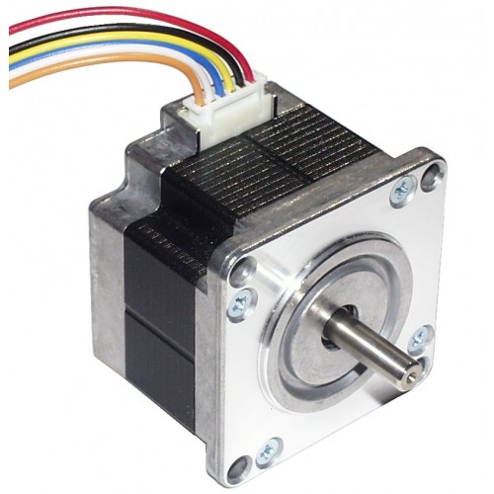
Servo motor Stappenmotor
Door gebruik van slimme besturingssystemen kan veel gedaan worden om de nadelen van elk motortype zoveel mogelijk te minimaliseren!
Soms wordt ook een stappenmotor van een encoder voorzien. Deze wordt dan alleen maar gebruikt om bij een fout een alarm te kunnen geven ( error melding ).

Slide 7
Het sturen van de motoren kan worden verzorgd door een programma welke draait op een computer of direct in een regelkastje of handpad is ondergebracht
Het besturen via een handpad is de meest simpele methode maar heeft dan ook de minst uitgebreide mogelijkheden en een lagere nauwkeurigheid. Ook is het lastiger om de datafiles up-to-date te houden.
Het besturen via een computerprogramma heeft doorgaans meer mogelijkheden en een grotere nauwkeurigheid. Bijna altijd kunnen de datafiles (b.v. gegevens over kometen) automatisch worden bijgewerkt.
Meestal wordt gewerkt met een planetariumprogramma voor de gegevens die dan via een ander programma worden vertaald tot stuursignalen die naar de besturingsprint van de motoren worden gestuurd.
b.v. Cartes du Ciel of Stellarium gekoppeld aan EQmod_Ascom.

Slide 8
Wat is er nu beschikbaar voor de zelfbouwer?
Het programma Scope II van Mel Bartels
Dit bevat een (freeware) programma gebaseerd op het DOS besturingssysteem met alle nodige datafiles en de schema’s voor de motorstuurprint.
Scope II maakt gebruik van stappenmotoren.
De benodigde print is (was) zowel verkrijgbaar als werkende set of als bouwpakket.
Scope II maakt gebruik van het LX200 protocol en is zeer universeel te configureren.
Om een en ander goed werkend te krijgen wordt wel enig doorzettingsvermogen gevraagd.
Resultaat is wel dat elke setup met deze besturing perfect werkend gemaakt kan worden.
Wegens het gebruik van DOS is Scope II ondertussen duidelijk gedateerd.

Slide 9
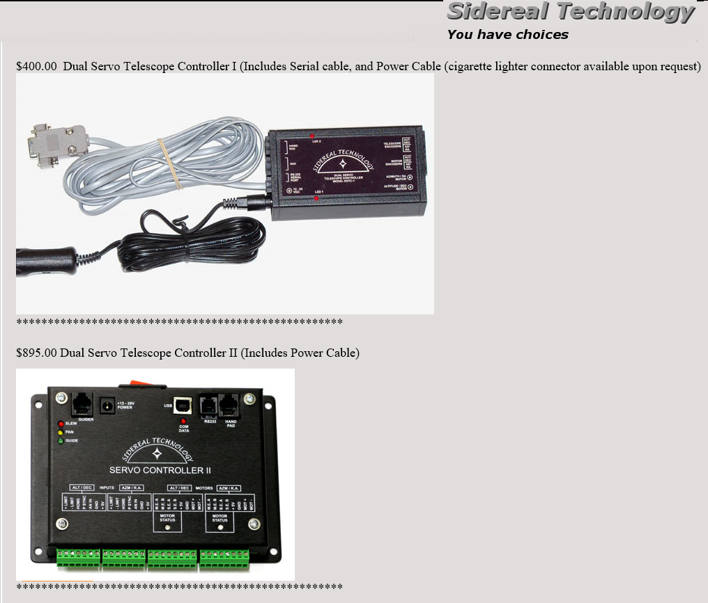
De opvolger van Scope II (maakt gebruik van servomotoren)

Slide 10
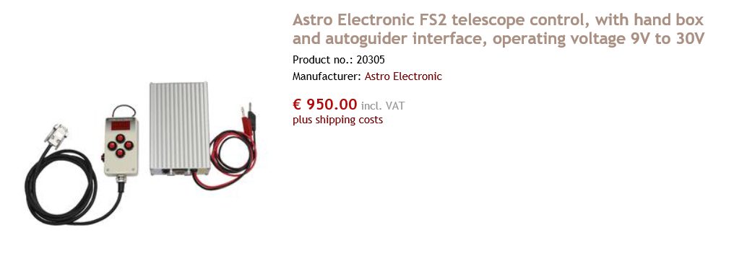
Nog enkele voorbeelden van verkrijgbare systemen.

Slide 11
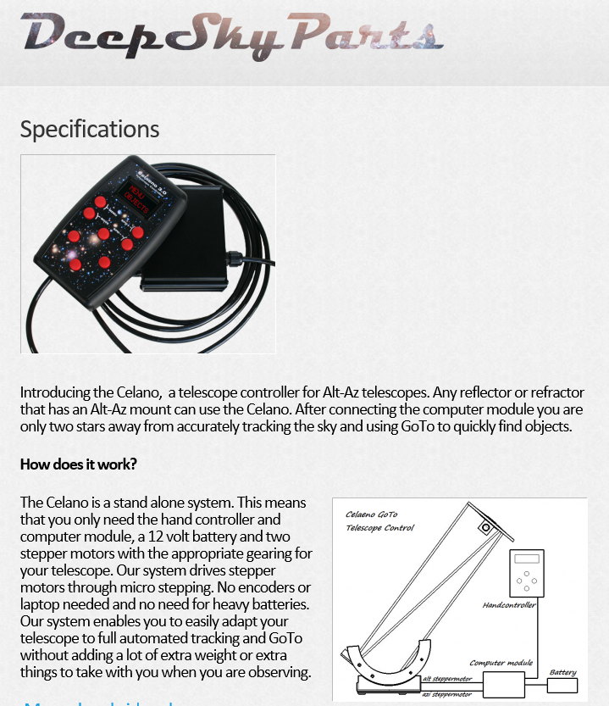

Slide 12

• ONSTEP TELESCOPE GOTO
• WIRE TELESCOPE CONTROL
OnStep is a computerized telescope goto controller designed by Howard Dutton (Stellarjourney.com) and allow to use on a variety of mounts.
It supports Equatorial Mounts (GEM, Fork, etc.) as well as Alt-Az mounts (like Dobsonians and similar) and Tangent Arm mounts.
OnStep is compatible with the LX200 protocol, so it can be controlled from other planetarium software like SkySafari, CdC (also without ASCOM), Stellarium, etc.
Instein.eu has designed its own OnStep hardware based on little modifications of original code for ESP32 boards to allocate the most relevant features on a convenient case size and support Instein motor kits for each mount, therefore, custommers can modify the source code to their owns or adquire an OnStep Custom Drive for their project.
FEATURES
OnStep supports a variety of conection options:
• Micro USB serial port based on CP2102 chip.
• Bluetooth serial port class 4.2 BR/EDR BLE.
• WiFi 802.11 b/g/n command channel with built-in website accesible throught any webbrowser. (Configurable as Access Point or Station)
• ST4/Hand Control port: OnStep HC is optional, it can be plugged here and bypass the ST4 funtions to the HC ST4 port.
• AUX port: For conecting any serial TTL com device; aditional wifi/bluetooth/USB, ethernet to serial, serial RF Link, etc.
• ASCOM Driver with IP and Serial support
• Free Android App with a large object catalog database useable over WiFi or Bluetooth
• Full planetarium software that controlls all features: Skyplanetarium
• INDI Drivers to use from Linux with CdC, KStars, Asiair or Ekos

Slide 13
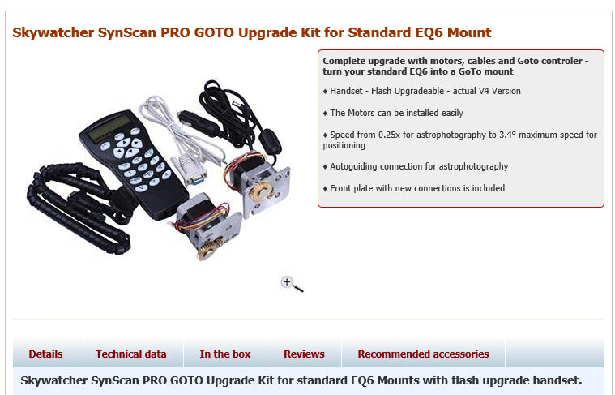
Maar er is een alternatief voor systemen welke je zelf moet configureren
Voordeel is dat zo’n kit compleet is en dat alle componenten perfect op elkaar zijn aangepast.

Slide 14
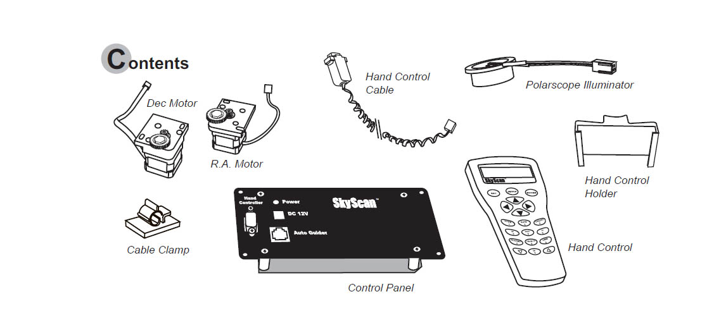
Maar om een dergelijke kit te kunnen toepassen moeten de overbrengingen van de motoren bij beide assen hetzelfde zijn als bij de montering waar deze kit voor bedoeld is!

Slide 15
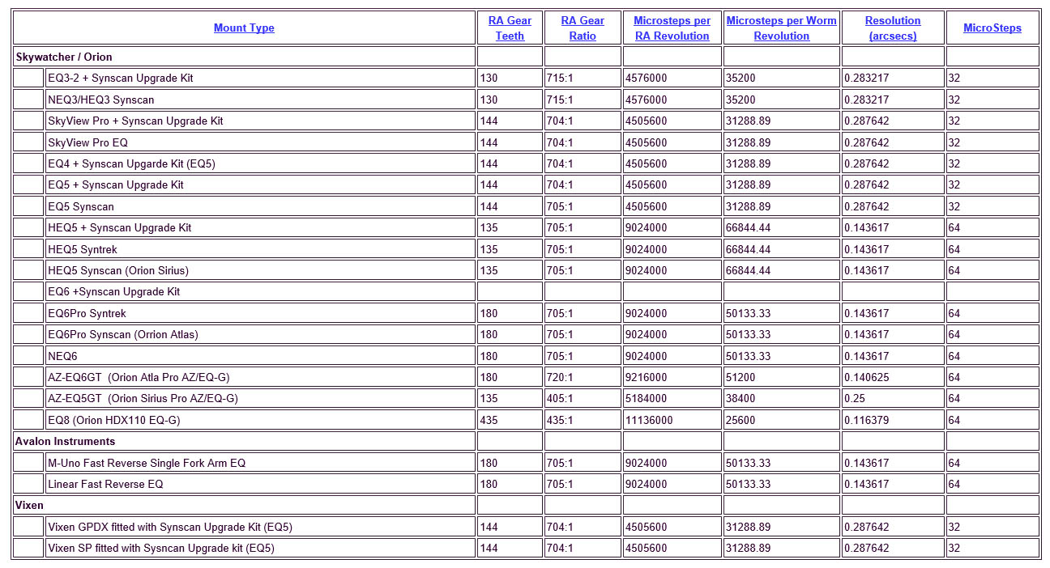
Wil je een dergelijke kit toepassen dan moeten de overbrengingen van de motoren naar beide assen hetzelfde zijn als de overbrengingen van de montering waar deze kit voor bedoeld is!

Slide 16
Uitdagingen bij het upgraden van de montering van de 20 cm Kuttertelescoop van Eltjo Wubbema met behulp van de Skywatcher upgrade kit voor de EQ6.
Allereerst moest er voor gezorgd worden dat de overbrenging van de motor naar de declinatie- en uuras 1 op 705 werd.
In eerste instantie was het uitgangspunt dat het bestaande uuras wormwiel 282 tanden telde. Dan zou de overbrenging van motor naar worm als volgt moeten zijn; 705 / 282 = 2,5 Dat kan dan met tandwielen 16 – 40, 20 -50 of 22 – 55 enz.
Na een nauwkeurige telling bleek dat het aantal tanden niet 282 maar 281 was zodat een andere verhouding tussen motor en worm benodigd zou zijn: 705 / 281=2,5089.
Na even puzzelen bleek de overbrenging van 55 naar 138 de beste match, namelijk 138 / 55 x 281= 705,054. (Een tandwiel met 55 en 138 tanden (module 0,5) bleek commercieel verkrijgbaar).

Slide 17
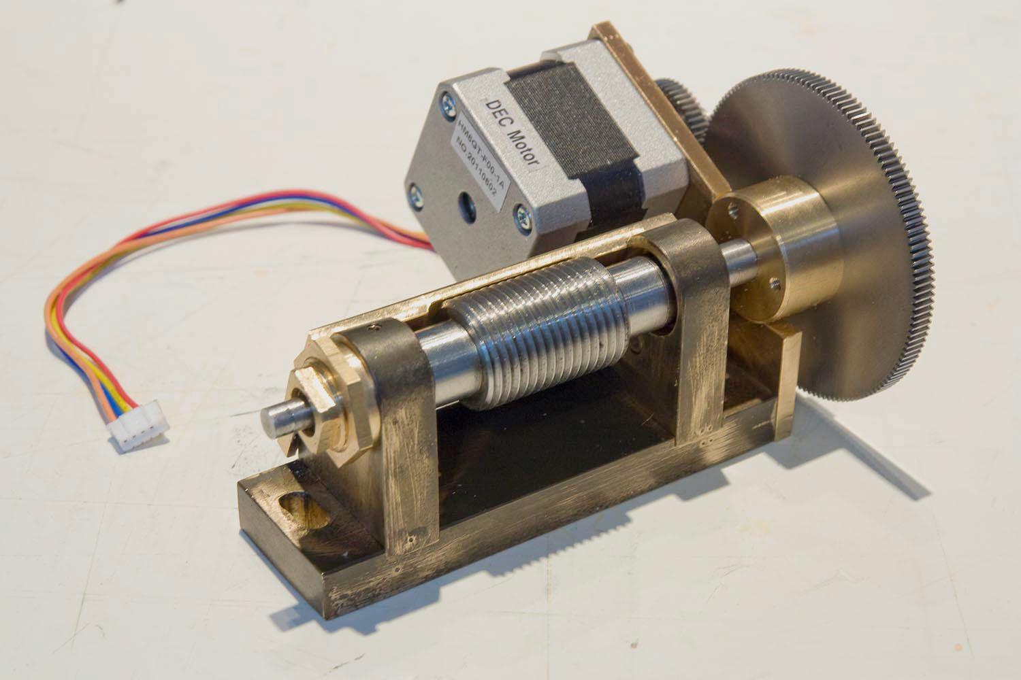
Aangepaste wormunit van de uuras

Slide 18
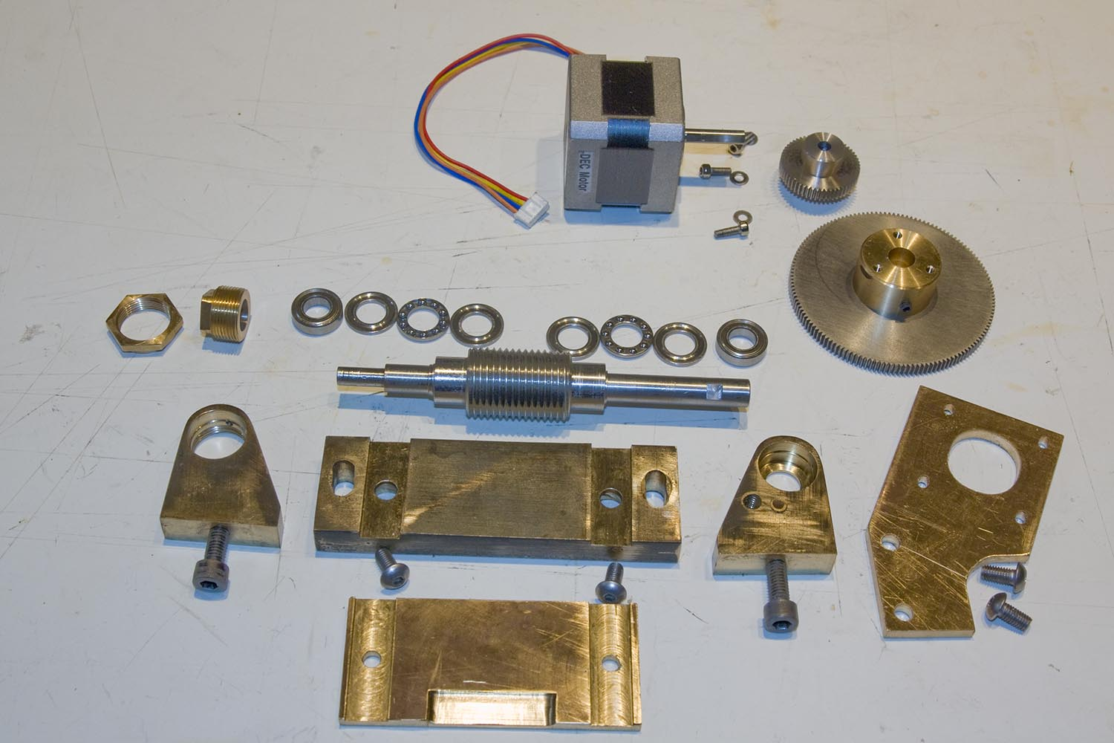

Slide 19
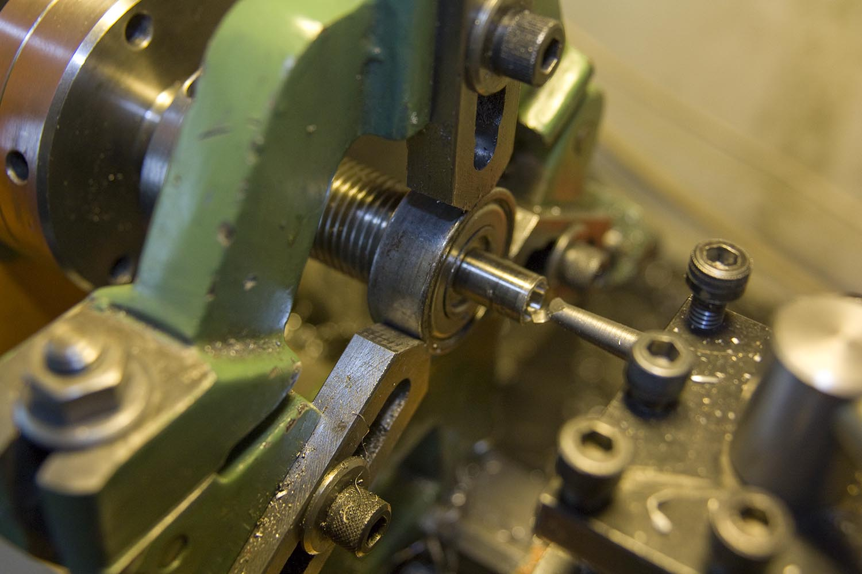
De nodige verlenging van de wormas om het tandwiel te kunnen aanbrengen vroeg wel enige inventiviteit om dat met de nodige nauwkeurigheid voor elkaar te krijgen.

Slide 20
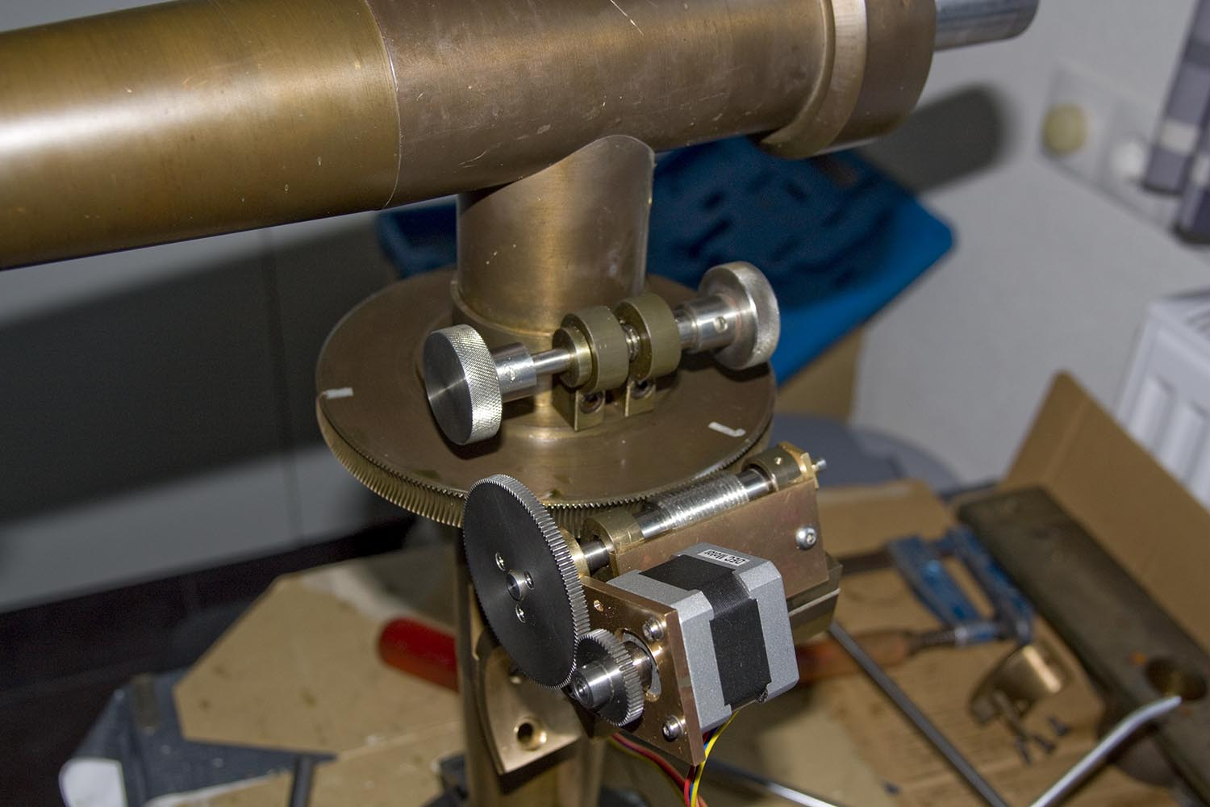

Slide 21
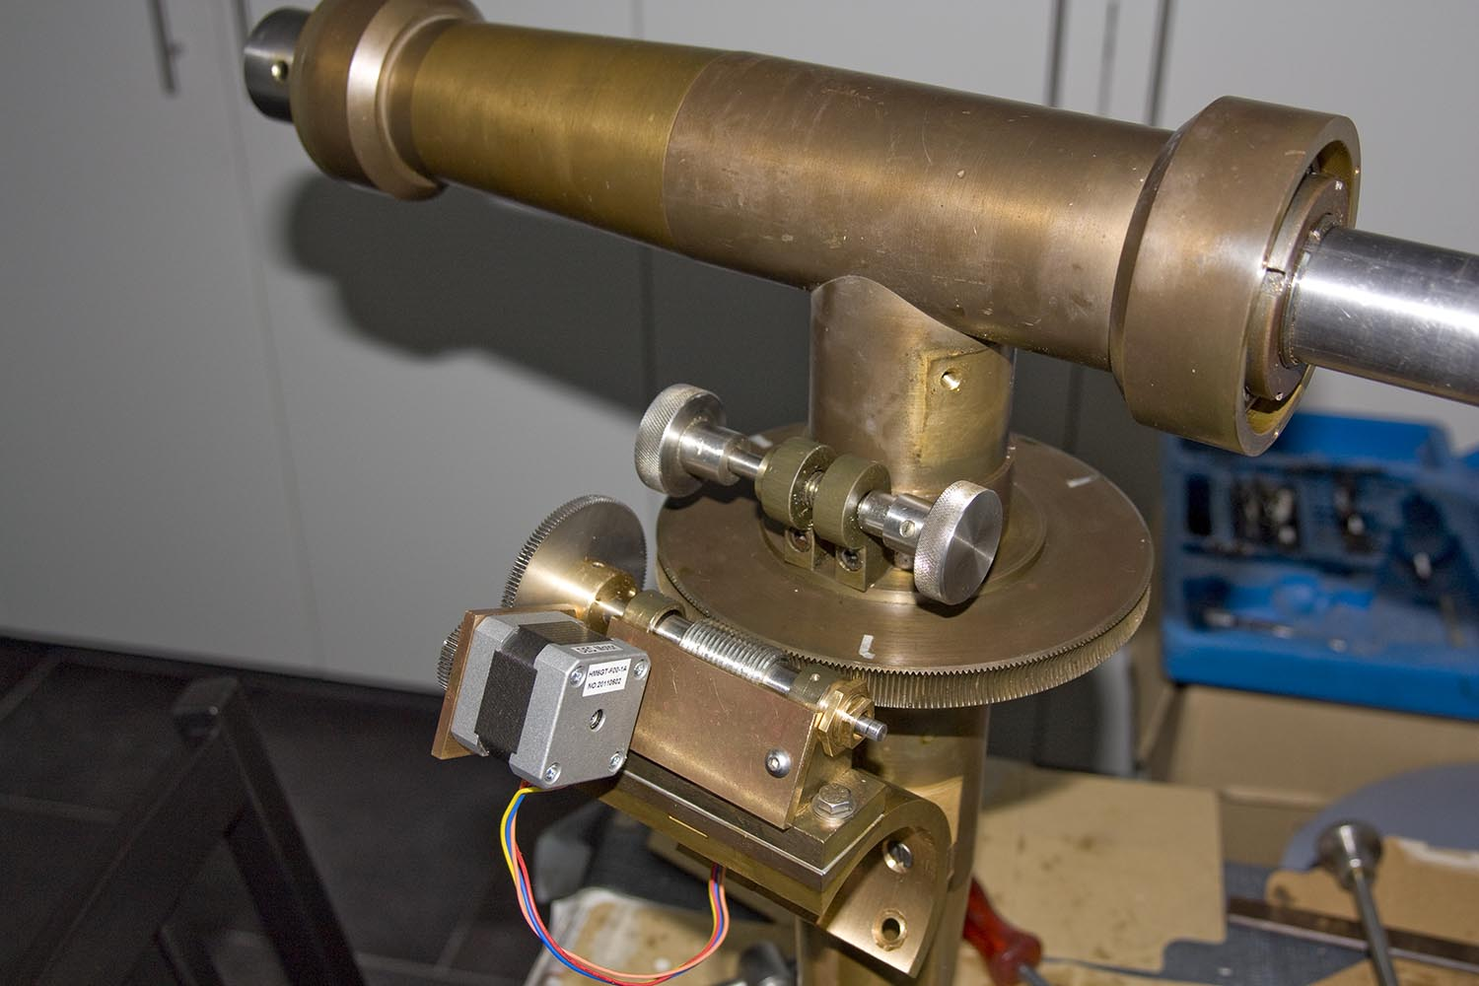

Slide 22
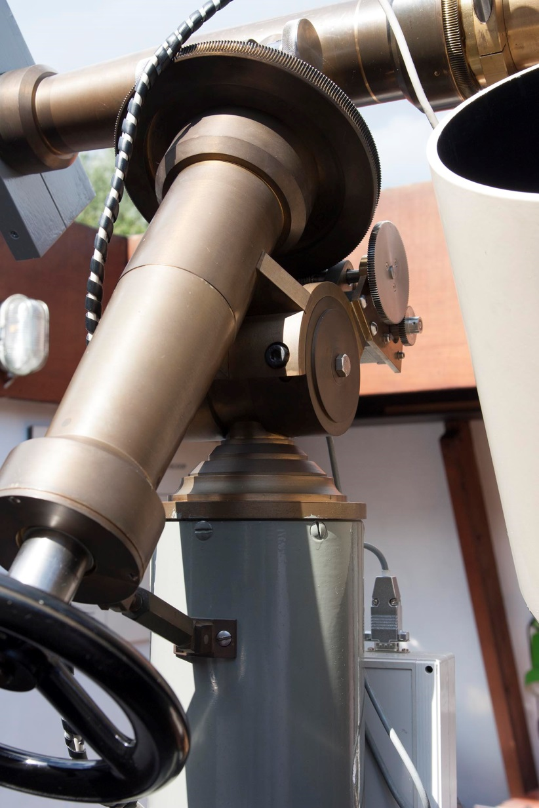

Slide 23
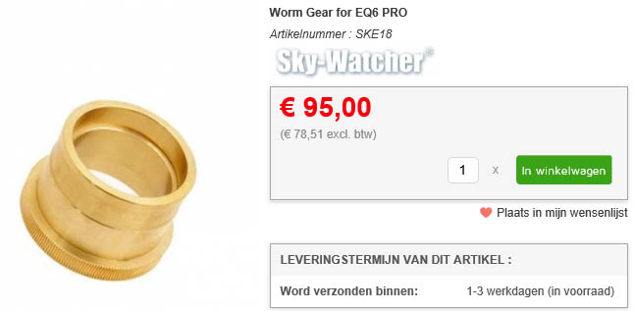
Op deze montering was de declinatie as alleen voorzien van een fijnregeling met een beperkt bereik.
Er moest dus een aandrijving komen die dezelfde over-
brenging had als de gebruikte kit, namelijk 1 op 705.
Het wormwiel dat bij de HEQ6 wordt toegepast kan als reserve onderdeel worden besteld. (De worm zelf werd in eigen beheer gemaakt).
Het duurde uiteindelijk meer dan ¾ jaar voordat dit wormwiel werd uitgeleverd.

Slide 24
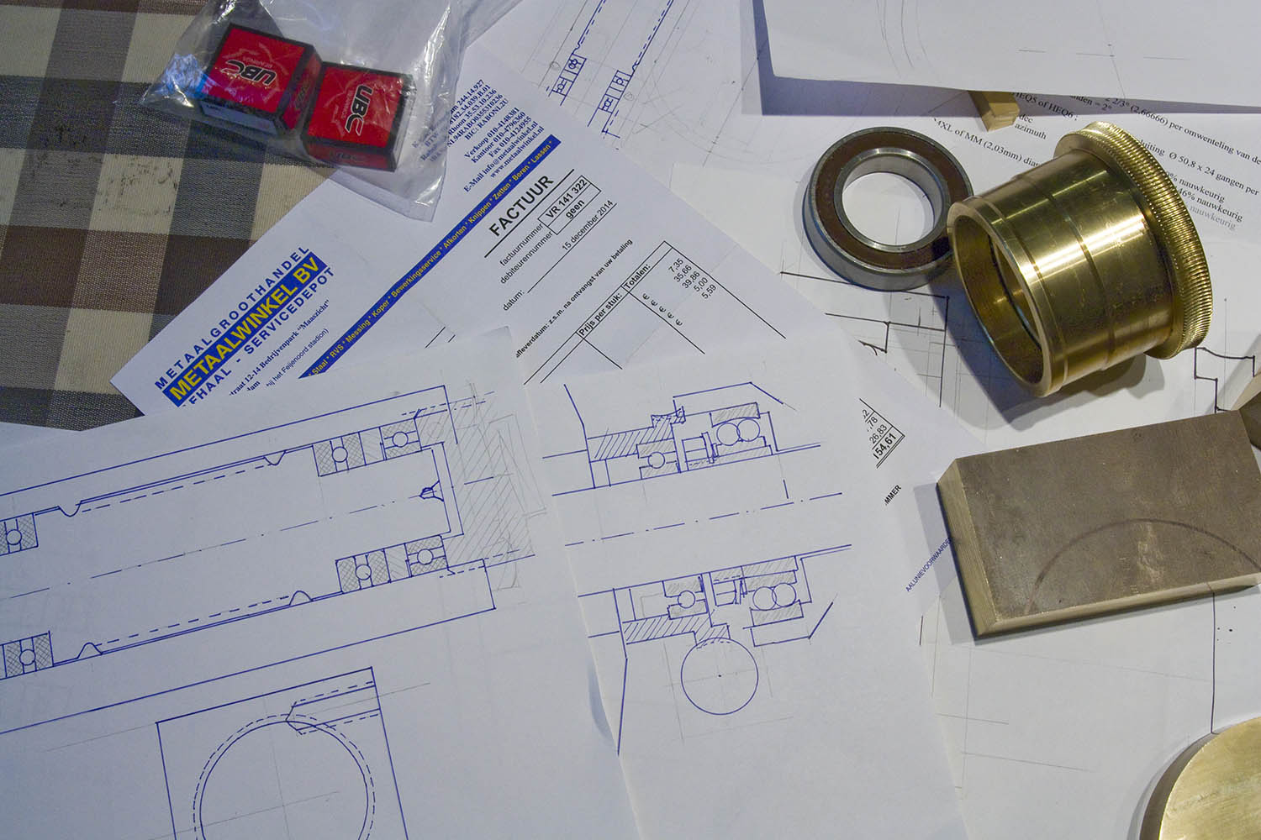

Slide 25
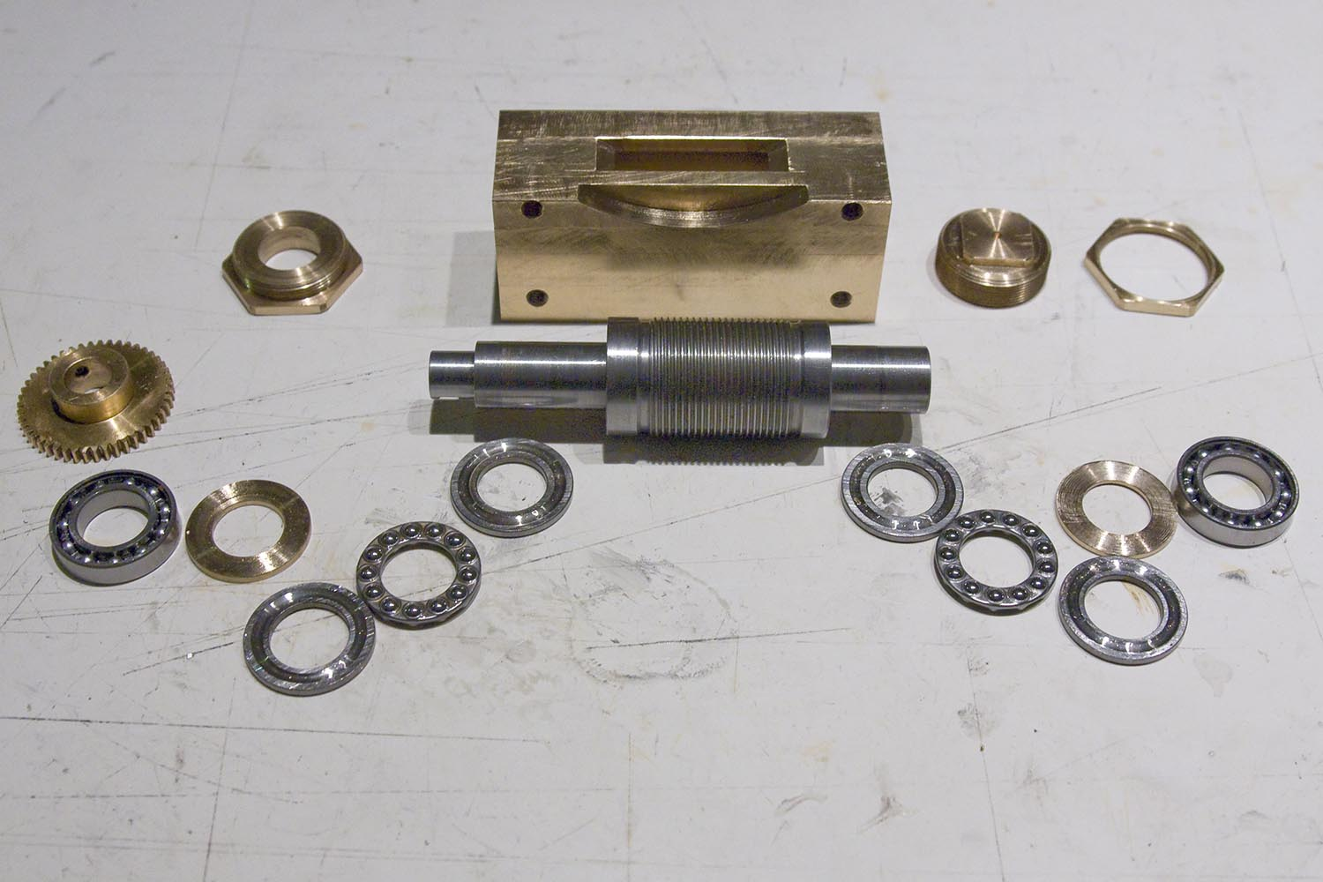
Wormunit voor de declinatieas

Slide 26
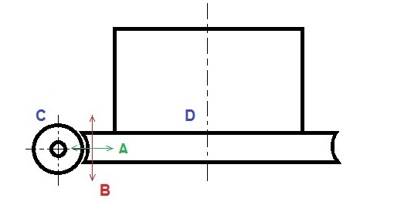
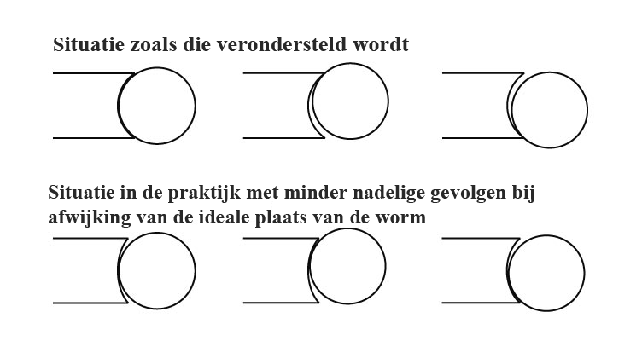
Enkele opmerkingen betreffende de diameter van de worm.
Voor de beste mechanische eigenschappen moet de diameter van de worm overeen komen met de radius van de tanden op het wormwiel.
Bij de HEQ5 en 6 bleek dat nogal af te wijken.
Waarschijnlijk is dat een bewuste keuze om de axiale instelling van de worm minder kritisch te maken.
De juist passende diameter is bijna 2 x groter dan de toegepaste diameter!

Slide 27
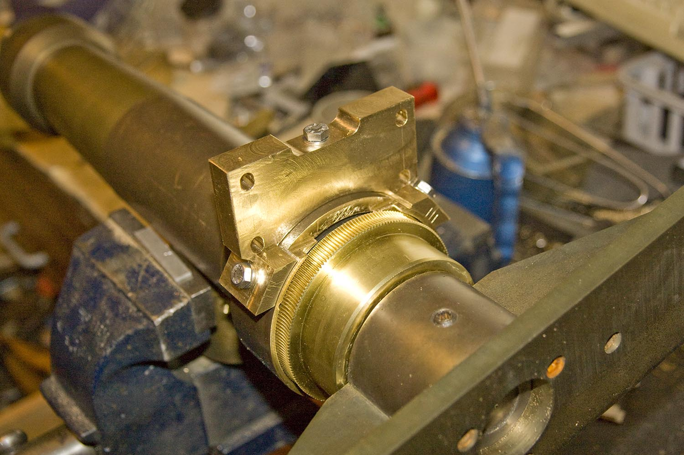

Slide 28
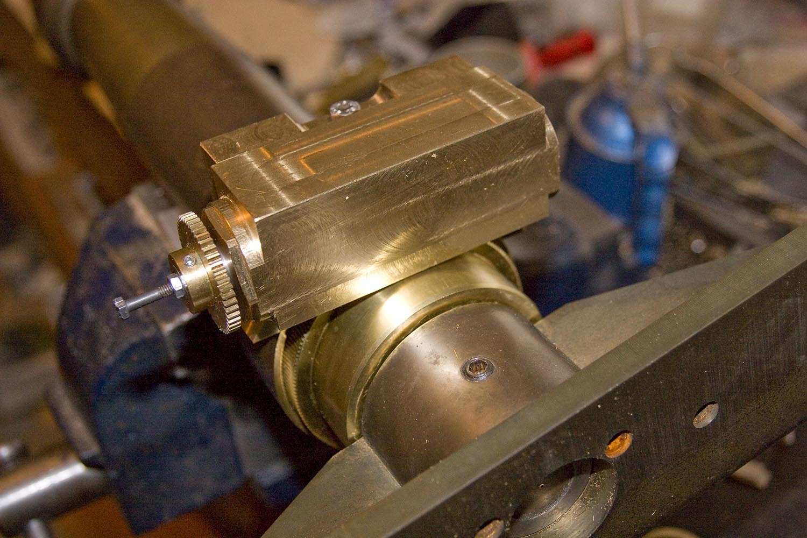

Slide 29
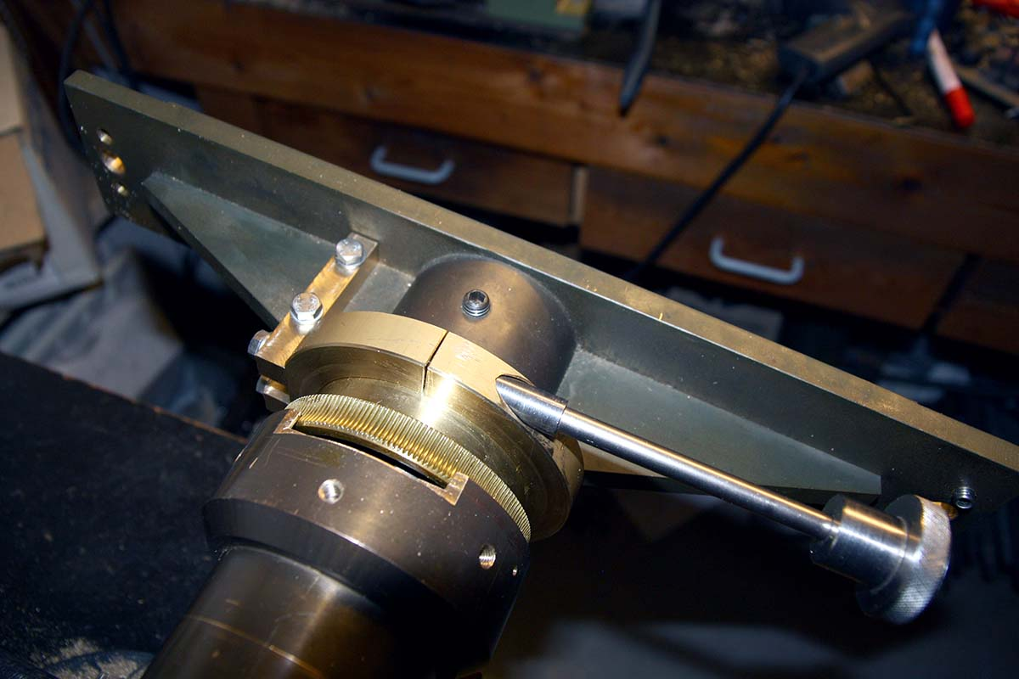

Slide 30
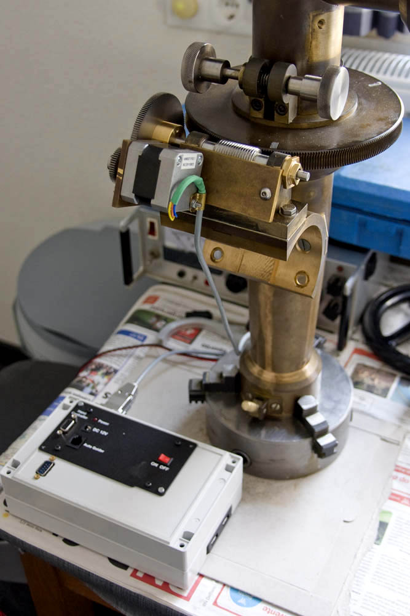
De motorbesturingsprint werd tezamen met een extra USB hub en een USB Seriële adapter ondergebracht in een nieuwe behuizing.

Slide 31
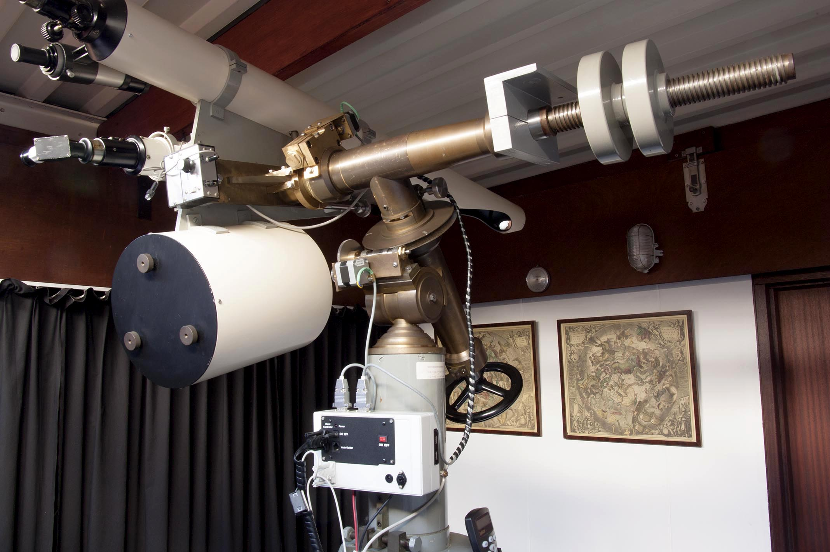

Slide 32
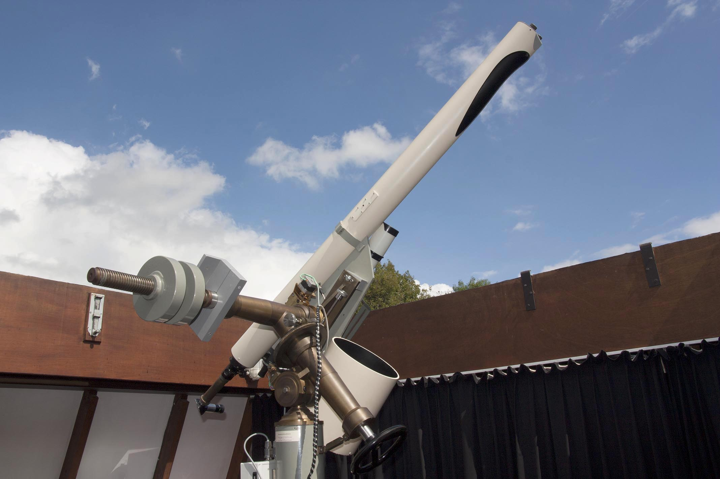

Slide 33
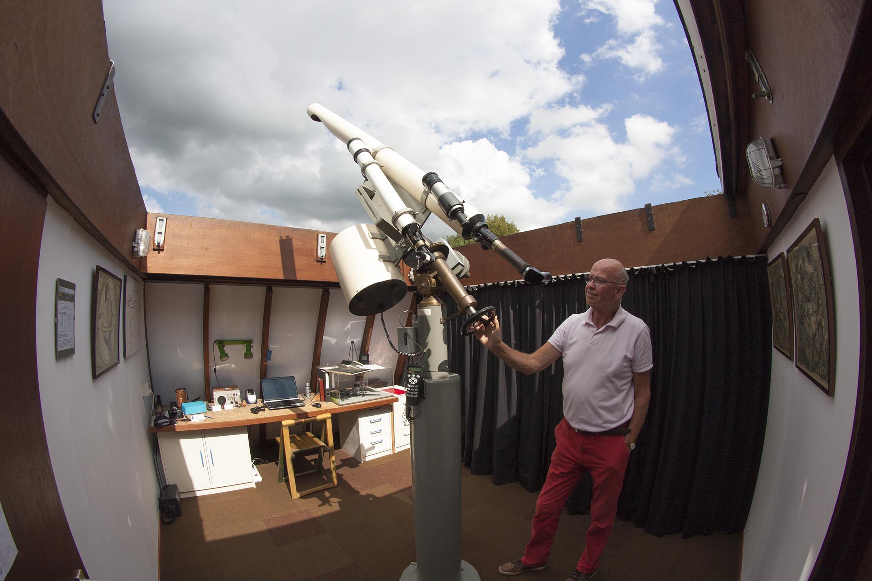
De nieuwe situatie met op de achtergrond de laptop waarmee het geheel wordt bestuurd.

Slide 34
De hier getoonde werkwijze levert een montering op die met de handpad is te bedienen.
Maar als de montering ( b.v. bij een vaste opstelling) altijd via een computer bestuurd wordt is de handpad niet meer nodig en daardoor vervalt de eis dat de overbrengingen van de aandrijving gelijk moet zijn met die van de montering waar de upgrade set voor bedoeld is.
Bij de besturing met een computer neemt (meestal) de combinatie van Eqmod en Ascom de besturing over. Om dit werk te kunnen doen moeten de parameters van de montering in dit programma worden opgenomen. Dit gebeurt bij de installatie van het programma.

Slide 35
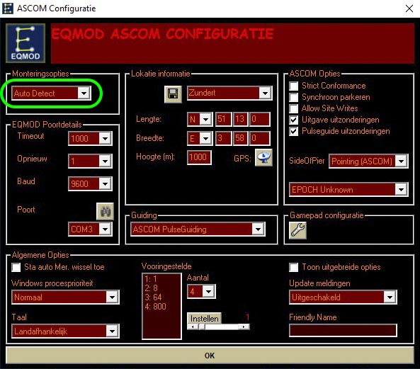
Bij de keuze - Auto Detect –
worden automatisch de parameters ingeladen.
Deze parameters worden niet in het scherm weer-gegeven maar het volgende scherm laat de gekozen configuratie zien.

Slide 36
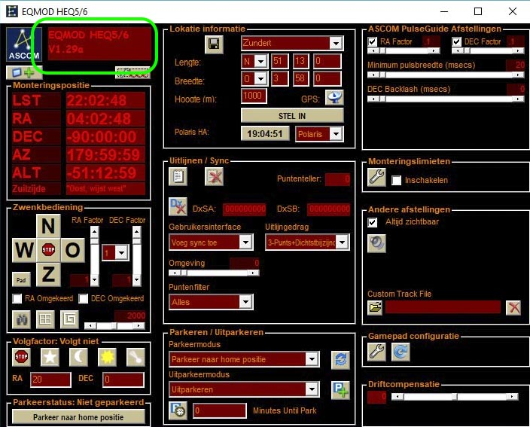
Hier zie je dat de configuratie van de
HEQ5 en 6 is geladen .
(De HEQ5 en 6 hebben dezelfde parameters.
Daardoor kan je onderling de handpads verwisselen maar de besturingsprint is niet gelijk omdat de HEQ6 zwaardere motoren heeft).

Slide 37
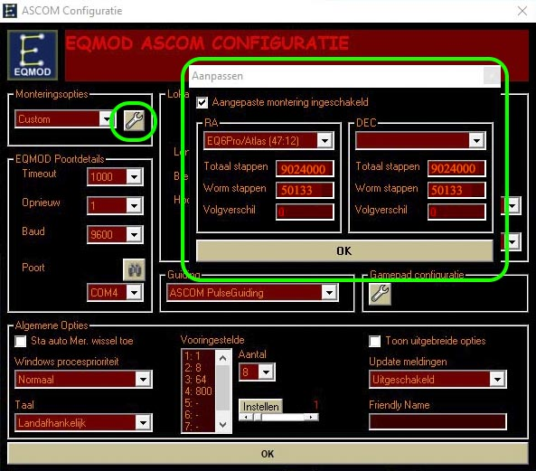
Hier zie je de parameters van HEQ6.
Het wormwiel heeft 180 tanden.
De overbrenging van motor naar worm bestaat uit tandwielen van 12 naar 47 tanden.
De motor heeft 200 stappen en wordt bestuurd met 64 microsteps.
Het totaal aantal (micro-) stappen per omwenteling is dus; 180 x 47/12 x 200 x 64 =
9024000
Voor de worm is dat;
47/12 x 200 x 64 = 50133,33

Slide 38
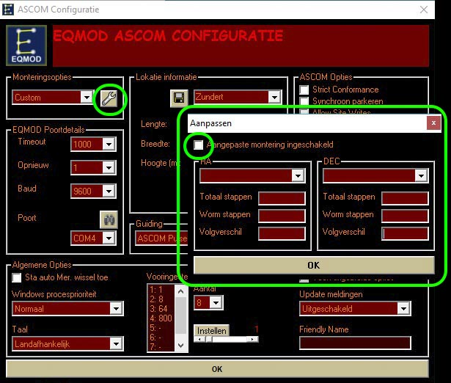
Deze Custom optie laat dus toe eigen parameters in te voeren van de over-brengingen van de onder-havige montering.
Zaak is dan wel dat die in dezelfde ordegrootte moeten zijn als die van de montering waar de set voor bedoeld is.
Dit om globaal dezelfde nauwkeurigheid en slew-snelheden te kunnen realiseren en de motoren niet te zwaar te belasten.

Slide 39
Mijn ervaring is dat de SynScan besturing van de HEQ6 erg robuust is.
Dit is vooral te danken aan het toepassen van stappenmotoren waardoor de kans dat er iets kapot gaat als er zich mechanische problemen voordoen vrijwel nihil is.
Mijn eigenbouw montering waarvan de start in 1968 plaats vond is in de loop van de tijd regelmatig aangepast aan de nieuwe beschikbare technieken.
Zo is de besturing in 2003 gedigitaliseerd met het Mel Bartels systeem maar de laatste jaren bestuur ik hem met het Synscan systeem van de HEQ6.
De motoren, stuurprint en handpad komen dus uit een upgradekit voor de HEQ6.
De besturing kan dus met de handpad maar in de praktijk gebeurt het via Eqmod-Ascom en Cartes du Ciel met een computer.
Een besturing realiseren met een dergelijke kit is wat kostprijs betreft meestal de voordeligste beschikbare optie.

Slide 40
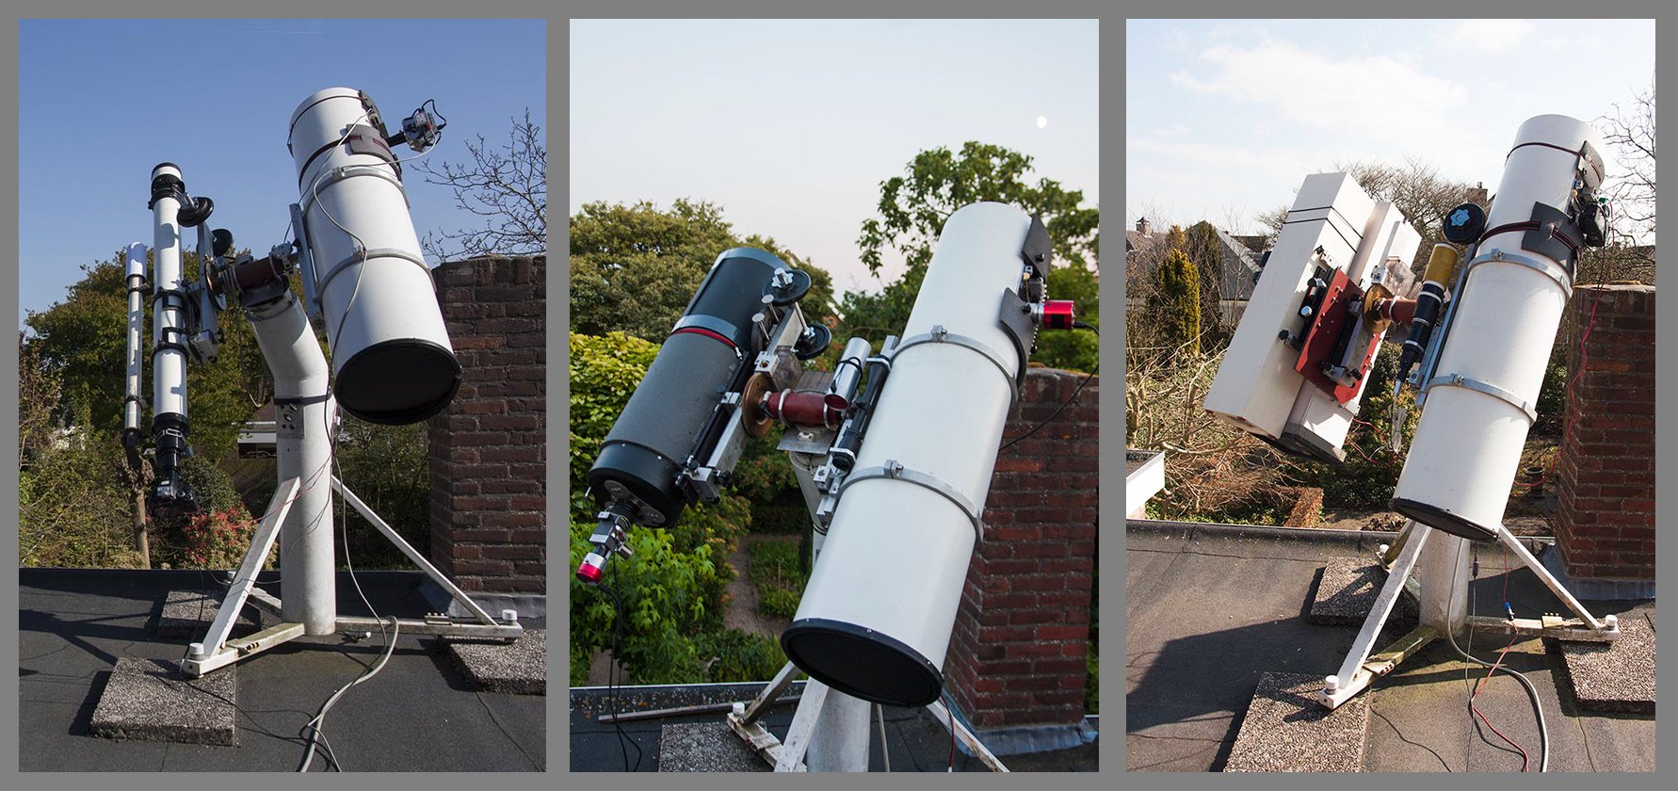
Voorbeeld van wat deze optie aankan
250mm F4,8 newton + D100mm-F1500mm refractor
250mm F4,8 newton + C9,25
250mm F4,8 + 200mm F4 +
150mm F5 newton
Niet meer in gebruik zijnde smalbandsetup

Slide 41
Conclusie;
Voor diegene die een eigen besturing wil realiseren zijn er dus verschillende mogelijkheden en kan een optie gekozen worden die het best past bij zijn mogelijkheden.

